Slide 1
APO - Projet RPG
Présentation
Gaëtan MARTIN & Jensen JOYMANGUL
https://github.com/GaetanMartin/APO_RPG.git

Slide 2
Partage des taches
Jensen : Back-end
Gestion des combats
Gestion des personnages
Gestion des tours
Gestion des attaques
Gaëtan : Front-end
Gestion des contrôles avec l’utilisateur
Gestion de l’intelligence artificielle
Scénario et contenu

Slide 3
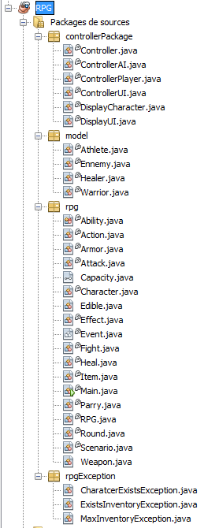
Organisation du code
Controller
Exception
RPG
Model

Slide 4



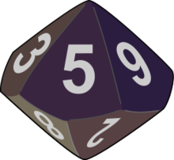
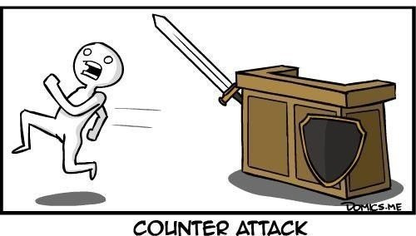
Probabilité de réussite
Let's roll
to 10!!!
Let's roll
to 10!!!

Slide 5

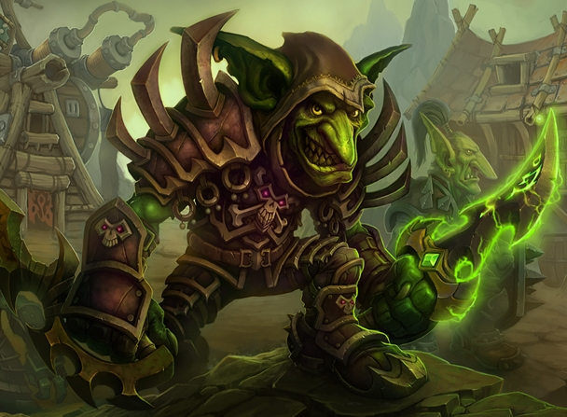
Intelligence Artificielle
Attaque sur les cibles faibles
Soin quand nécessaire
Partage aléatoire des objets

Slide 6
Difficultés
Gestion d’un projet conséquent
Gestion des tours et évènements
Généricité des actions (utilisation d’un objet ou d’une capacité)
Gestion du temps

Slide 7
Conclusion
Travail d’équipe
Utilisation d’outils de gestion de projet (Git)
Mise en œuvre de la théorie acquise en APO (CM + TP / TD)
Héritage / Interfaces / Classes abstraites
Gestion des erreurs : Exception
Utilisation de types génériques
I/O avec l’utilisateur
Implémentation d’un projet conséquent

